Slide 1
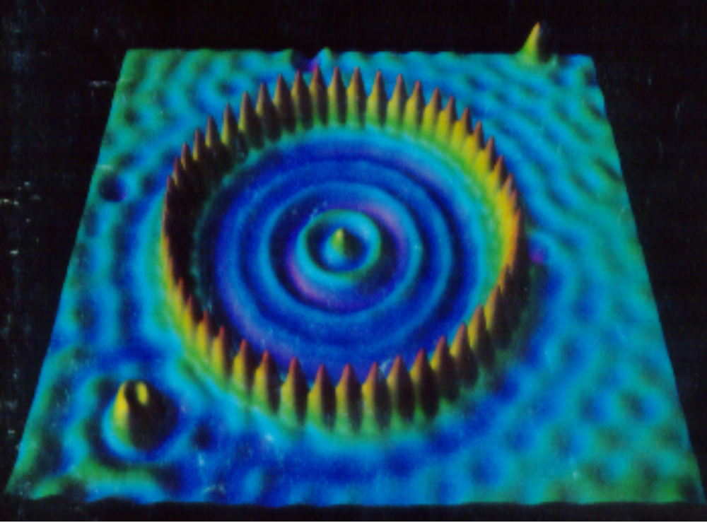
大学物理（第2版）作业必做题
(2011-教师试用)
大学物理教研室(2011.1)

Slide 2
作业量: 平均每一次课(2学时)约留2道必做题+1道自选题。
力学部分
第1章：
1-1，1-2，1-6，1-9，1-11， 1-18， 1-27，1-30，1-31，1-36，1-38，1-41，1-45 , 1-47
第2章 ：
2-1，2-5，2-10，2-11，2-16，2-18，2-24

Slide 3
热学部分
第3章：
3-3，3-7，3-9，3-11，3-16，3-22，3-24
第4章：
4-2，4-7，4-10，4-11，4-13，4-14，4-17， 4-18，4-21，4-26，4-27

Slide 4
波动与光学部分
第5章：
5-1，5-3, 5-5, 5-7，5-9, 5-11, 5-13, 5-14，5-16
第6章：
6-1，6-2, 6-5, 6-8，6-11, 6-12, 6-13, 6-14，6-15，6-20，6-21，6-24，6-27，6-28，

Slide 5
电磁学部分
第7章
7-1，7-3，7-8，7-9，7-11，7-14，7-19，7-20，7-24，7-26，7-27，7-32，7-36
第8章
8-2，8-4，8-5，8-11，8-14，8-16，8-20，8-23，8-27, 8-31
第9章
9-1，9-3，9-4，9-6，9-10，9-12，9-13，9-17，9-20，9-22，9-26，9-28，9-30
第10章
10-1，10-2，10-5，10-7，10-9，10-11，10-14，10-16，10-21，10-22

Slide 6
近代部分
第11章
11-2，11-4，11-7，11-8，11-13，11-17，11-24
第12章
12-2，12-3，12-4，12-8，12-10，12-12，12-15， 12-16， 12-18，12-20, 12-22
第13章
13-2，13-12，13-14

